Slide 1
Mundo Pequeno
Seis Graus de Separação

Slide 2
Roteiro
Introdução
Seis Graus de Separação
Mundos Pequenos
Conclusão
Referências

Slide 3
Introdução
Seria possível que eu conhecesse o presidente da República Tcheca através de amigos de amigos meus?
Será que eu conheço alguém, que conhece alguém, que estava envolvido no desastre do japão?
As respostas são: Sim!
Vamos ver porque…

Slide 4
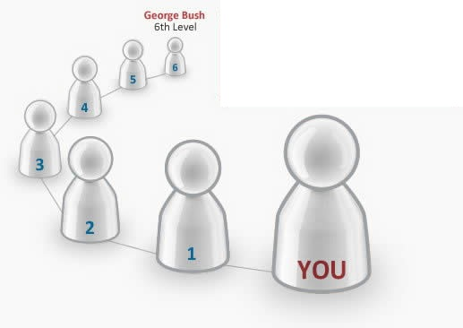
Seis graus de separação

Slide 5
Seis Graus de Separação
Sequência histórica
Frigyes Karinthy
Poeta, escritor, húngaro
Láncszemek “Cadeias” (1929)
Primeira manifestação do conceito
Stanley Milgram
Professor de Havard
Traduziu o “Láncszemek” para sociólogos (1967)
Experimento nos Estados Unidos

Slide 6
Seis Graus de Separação
Sequência histórica
Tim Berners Lee
Programador na CERN (Organização Européia para Pesquisas Nucleares), em Genebra
Criar um repositório único de informações
Albert-László Barabási, Réka Albert e Hawoong Jeong
Grupo de pesquisas na Universidade de Notre Dame
Obter um mapa da web

Slide 7
Seis Graus de Separação
Frigyes Karinthy – 1929
Aposta: “escolher 2 pessoas entre 1,5 bilhão; provar que estão interligados por, no maximo, 5 conexões.”
Ligou o ganhador do Prêmio Nobel ao personagem. (3 links)
Ligou um operário da Ford ao personagem. (4 links)

Slide 8
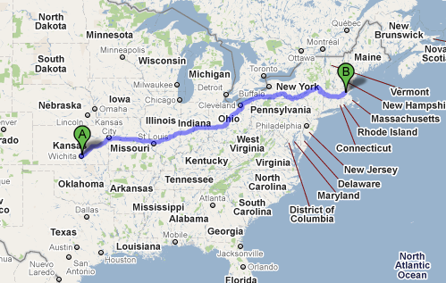
Seis Graus de Separação
Stanley Milgram – 1967
Objetivo: “descobrir a ‘distância’ entre duas pessoas quaisquer nos EUA”.
Procedimento: Enviar cartas de um lado a outro dos EUA, descobrir a quantidade de links.

Slide 9
Seis Graus de Separação
Stanley Milgram – 1967
Regras:
1) Adicionar o nome ao fim da lista;
2) Devolver um postal à Universidade de Havard;
3) Caso conheça o alvo, envie-lhe diretamente;
4) Caso contrário, envie para um conhecido com a maior probabilidade de conhecê-lo.

Slide 10
Seis Graus de Separação
Stanley Milgram – 1967
Curiosidade
“Perguntou a alguém inteligente quantos links seriam necessários, responderam-lhe ‘centenas’”
Resultado:
Primeira carta com 2 links;
Média de 5,5 links – arredondando: 6.
Surgiu o termo “seis graus de separação”

Slide 11
Seis Graus de Separação
Tim Berners Lee – 1980
Idéia: “armazenar e disponibilizar todas as informações do planeta em um só lugar”
Programa que permitia aos computadores conectar-se entre si. (1980)
Mais tarde tornou-se a: World Wide Web (1990)
“Se algo pode ser escrito, desenhado ou fotografado, há chances de que já exista um nó na web que de alguma forma o contém.”
Por que não “filmado” também? (2011)

Slide 12
Seis Graus de Separação
Hawoong Jeong - 1988
Criou um robô para mapear os documentos (300 mil) da Universidade de Notre Dame
Média de links: 11
E na Web toda?
3 mil vezes maior que nd.edu (1999)
Vamos por partes... mil, 10 mil, 800 milhões
Relação: d = 0,35 + 2log N
Resultado: 19 graus de separação.

Slide 13
Seis Graus de Separação
Como redes com bilhões de nós possuem caminhos tão curtos?
Links
Considere uma rede com k links por nó.
Com um único passo, atingiremos k² nós;
Com d-1 passos, atingiremos k^{d} nós;
Se k é grande, mesmo para d pequenos, chegaremos a todos os N nós da rede.
d = log N/log k

Slide 14
Seis Graus de Separação
Porém…
Não é fácil encontrar tudo.
Exemplo:
Encontrar um documento na web (dado: k = 7).
Partindo de uma página, temos 7 possibilidades;
No “último” passo (o 19º) chegaríamos a 10¹⁶ docs, ou seja, 10⁷ vezes maior que o número de páginas na web
Se levássemos 1 segundo para checar um documento, precisaríamos de 300.000.000 de anos para checar todos os documentos a 19 links de distância.

Slide 15
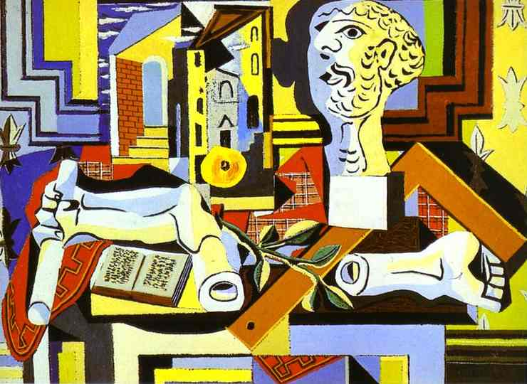
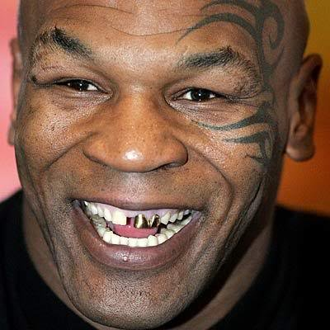
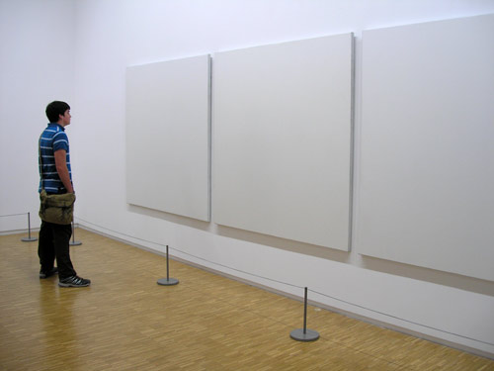
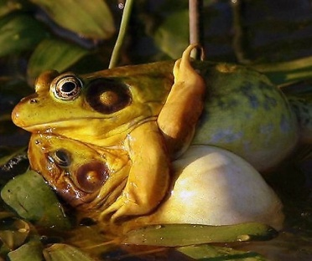
Seis Graus de Separação
Truque:
Interpretar o link
Exemplo:
Busca: “Picasso”
Primeiras páginas:
Lutador de boxe;
Arte moderna;
Vida amorosa das rãs.
Escolha trivial: Arte moderna.
O que não garante ser o mais curto.

Slide 16
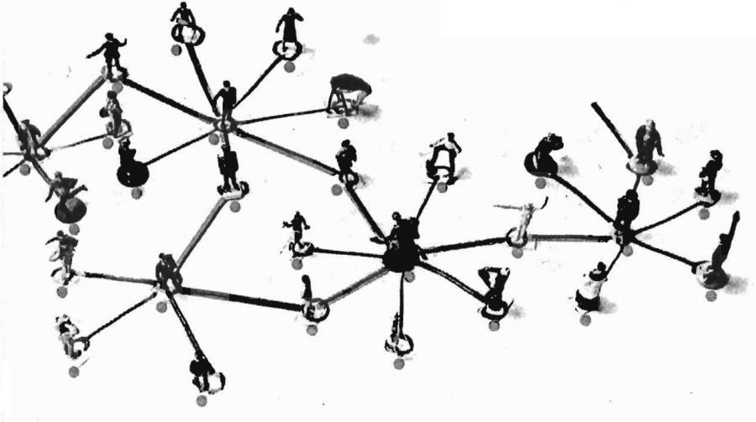
Mundos pequenos

Slide 17
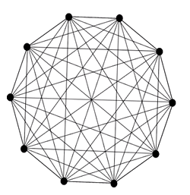
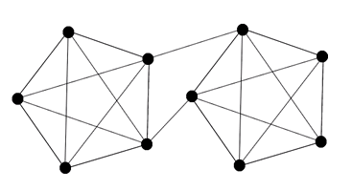
Mundos Pequenos
São uma propriedade genérica das redes em geral.
Características principais:
os nós não são necessariamente vizinhos uns dos outros,
porém chegamos a qualquer nó com poucas ligações.
O número de ligações é proporcional ao logarítmo do número de nós.
Notes:
É um modelo matemático de redes

Slide 18
Mundos Pequenos
Sequência Histórica
Mark Granovetter
Estudante de Havard
“The Strenght of Weak Ties” (1973)
Paul Erdós & Alfred Rényi
Universo Randomico

Slide 19
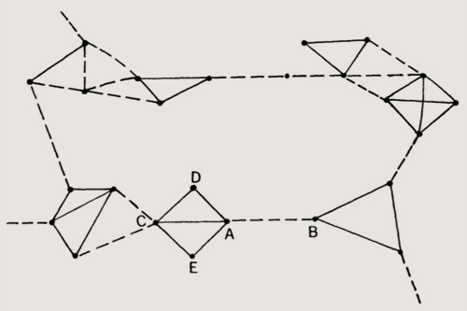
Mundos Pequenos
Mark Granovetter
“os vínculos sociais fracos são, às vezes, mais importantes que os amigos próximos”
Ex: Procura de emprego, espalhar notícia
Ego: “grupo íntimo de amigos, no qual há interação recíproca”
Rede social:
Grupos fortemente conectados + Conexões fracas entre tais grupos

Slide 20
Mundos Pequenos
Mark Granovetter
Diferente do conceito de Erdós-Rényi
“A probabilidade de que dois grandes amigos meus se conhecerem é igual à de um esquimó conhecer um sapateiro indiano.”

Slide 21
Mundos Pequenos
Trabalhos relacionados
Duncan Watts
Tese de doutorado sobre a sincronização do cricrilar dos grilos (1990)
Desviou o foco do seu estudo para redes sociais ao se deparar com o conceito dos 6 graus de separação dentre os grilos
“Qual a probabilidade de dois amigos meus se conhecerem?”
Introduziu o conceito de coeficiente de clusterização

Slide 22
Mundos Pequenos
Coeficiente de Clusterização
Nos informa o grau de coesão em nosso círculo de amigos
1 = todos os amigos são bons amigos uns dos outros
0 = somos os únicos que agregamos nossos amigos

Slide 23
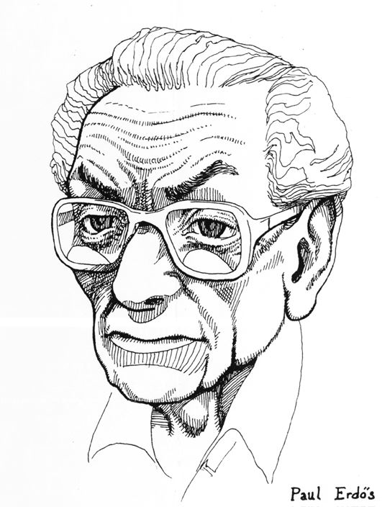
Mundos Pequenos
Paul Erdós
Publicou cerca de 1500 trabalhos
Foi coautor com 507 pessoas
Número de Erdós
Erdós possui Número de Erdós = 0
Seus 507 coautores possuem Número de Erdós = 1
Um coautor com algum dos coautores, 2
E assim por diante

Slide 24
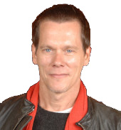
Mundos Pequenos
Número de Erdós
É um mundo pequeno
Raramente dois coautores de um trabalho não se conhecem, formando assim laços sociais fortes.
Curiosidade
Número de Bacon
http://oracleofbacon.org/
Notes:
1. Sharon Stone
1. Brad Pitt
2. Angelina Jolie
2. Matheus Nachtergaele
3. Kuki

Slide 25
Mundos Pequenos
A Rede:
70.975 matemáticos
Mais de 200.000 links de coautoria
Se fosse randômica (segundo Erdós-Rényi)
Coeficiente de clusterização = 10⁻⁵
Mas não é
Coeficiente de clusterização = 10⁻¹

Slide 26
Mundos Pequenos
Número de Erdós | Pessoas
0 | 1
1 | 502
2 | 5713
3 | 26422
4 | 62136
5 | 66157
6 | 32280
7 | 10431
8 | 3214
9 | 953
10 | 262
11 | 94
12 | 23
13 | 4
14 | 7
15 | 1
16 | 0
Curisosidade:

Slide 27
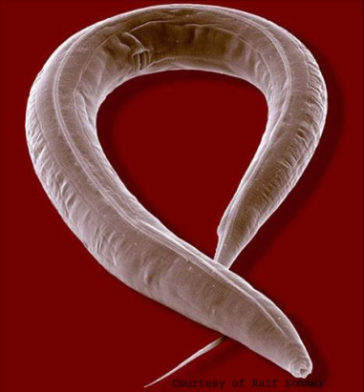
Mundos Pequenos
Trabalhos relacionados
Caenorhabditis elegans
Verme de 1mm e 300 neurônios
Rede neural com alto grau de clusterização
Probabilidade de neurônios vizinhos se conectarem é 5x maior nesta rede em relação a uma randômica
Curiosidade:
Rede neural do C. elegans possui o mesmo padrão da Rede Elétrica do Oeste dos Estados Unidos

Slide 28
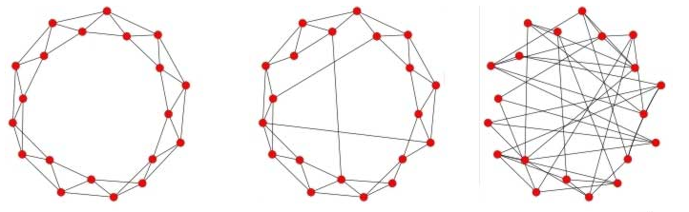
Mundos Pequenos
“As pessoas vivem em círculos”
Proposto por: Watts e Steven Strogatz (seu orientador de doutorado)
Cada nó se conecta a seus 4 vizinhos (cc = 3/6)
Se aumentar o número de nós, o cc cái para 4/N
Não temos mais um Mundo Pequeno

Slide 29
Mundos Pequenos
Uma sociedade em círculo é altamente clusterizada e representa um mundo demaziado grande.
Java Applet
Conclusão de Watts & Strogatz
Com poucos links extras, reduzimos drasticamente a separação média entre os nós

Slide 30
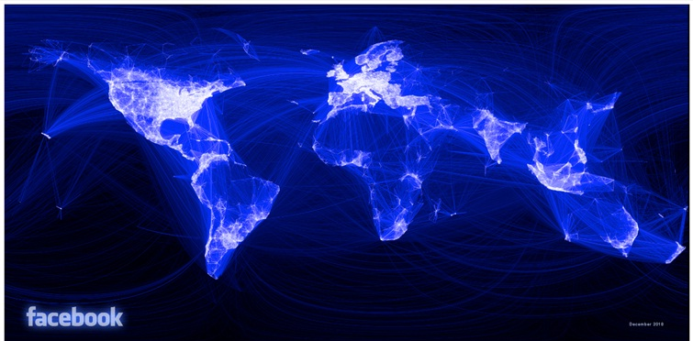
Conclusão
Mesmo para grandes redes, não precisamos de muitos links aleatórios para verificarmos que temos um mundo pequeno.
Notes:
Numero de bacon (achar coisas engracadas)

Slide 31
Referências
Livro “Linked“ – Barabási
http://www.onesiteperday.com/2010/12/visualizing-friendship-on-facebook.html
http://en.wikipedia.org/wiki/Small-world_network
http://en.wikipedia.org/wiki/Six_degrees_of_separation
http://measure.igpp.ucla.edu/GK12-SEE-LA/Lesson_Files_09/Tina_Wey/TW_social_networks_activity.htm
http://www.yalaworld.net/Engage/SmallWorlds/tabid/751/Default.aspx
http://www.oakland.edu/?id=9570&sid=243
http://www.bordalierinstitute.com/target1.html
http://movito.net/all-on-the-same-map/
http://www.mun.ca/biology/scarr/4241_Devo_Germ_Celegans.html

